Slide 1
SISTEM INFORMASI COMPANY PROFILE PERUSAHAAN UMUM (PERUM) PERIKANAN INDONESIA CABANG BRONDONG BERBASIS WEBSITE

Slide 2

Ketua Tim
Dosen Pembimbing
Budi Harijanto, ST., M.MKom.
Anggota 1
Anggota 2
Rifki Mulya Fajar.
Mukti Firgatia
Ahmad Helmi Yahya

Slide 3
BAB I
Latar Belakang, Tujuan, dan Manfaat
BAB II
Lokasi tempat Praktek Kerja Lapangan
BAB III
Hasil Project
BAB IV
Kesimpulan dan Saran

Slide 4
LATAR BELAKANG, TUJUAN, DAN MANFAAT
BAB I

Slide 5
LATAR BELAKANG
Perusahaan Umum Perikanan Indonesia (Perum Perindo) Cabang Brondong adalah Badan Usaha Milik Negara (BUMN) yang diberi tugas dan tanggung jawab mengelola aset Negara guna menyelenggarakan pengusahaan dan pelayanan barang jasa dan memupuk keuntungan serta pengembangan sistem bisnis perikanan kepada pengguna jasa pelabuhan perikanan yaitu nelayan pada khususnya dan masyarakat perikanan pada umumnya.
Dalam pelayanan informasi kepada masyarakat luas selama ini di lembaga Perum Perindo Cabang Brondong belum mengoptimalkan sistem informasi dengan baik, terutama pada sistem informasi sejarah perusahaan, fasilitas pelabuhan, photo kegiatan dan jumlah barang dan jasa yang masih belum ada. Disamping adanya teknologi komputer untuk memenuhi kebutuhan tersebut, kami merancang sebuah website yang berjudul PERANCANGAN SISTEM INFORMASI COMPANY PROFILE PERUSAHAAN UMUM (PERUM) PERIKANAN INDONESIA CABANG BRONDONG BERBASIS WEBSITE

Slide 6
TUJUAN
Menerapkan teori dan keterampilan praktis yang diperoleh dari bangku kuliah pada perusahaan yang sebenarnya.
Menambah wawasan, karena dengan melaksanakan Praktek Kerja Lapangan maka mahasiswa akan mendapatkan gambaran kerja yang sesungguhnya dan memungkinkan pula mendapatkan pengalaman yang selama ini belum didapatkan.
Mempersiapkan diri sebelum terjun dalam dunia kerja.
Membandingkan antara teori dan praktek, apakah teori yang diperoleh sesuai dengan penerapan dan mengetahui apakah mata kuliah yang diberikan sesuai dengan kebutuhan perusahaan.

Slide 7
MANFAAT
Bagi Mahasiswa :
Menerapkan ilmu yang diperoleh dari bangku kuliah dan mengetahui perbandingan antara ilmu pengetahuan di bangku kuliah dengan dunia kerja.
Menguji kemampuan pribadi baik dari segi disiplin ilmu maupun sosialisasi hidup bermasyarakat.
Memperdalam dan meningkatkan keterampilan serta daya kreatif diri yang sesuai dengan lingkungan di masa yang akan datang.
Menambah wawasan, pengetahuan dan pengalaman serta generasi terdidik untuk dapat terjun ke dalam masyarakat terutama di lingkungan dunia kerja.

Slide 8
MANFAAT
Bagi Politeknik Negeri Malang, Khususnya jurusan DIII Manajemen Informatikan :
Mendapatkan masukan untuk mengevaluasi sampai sejauh mana kurikulum yang telah diterapkan sesuai dengan kebutuhan dunia Informatika dan menerapkannya dalam kurikulum yang akan datang.
Sarana pengenalan instansi pendidikan Politeknik Negeri Malang Program Studi Manajemen Informatika kepada badan usaha atau perusahaan yang membutuhkan lulusan atau tenaga kerja yang dihasilkan Politeknik Negeri Malang.

Slide 9
MANFAAT
Bagi Instansi yang Bersangkutan:
Sarana untuk mengetahui kualitas pendidikan yang ada di Politeknik Negeri Malang.
Sarana untuk memberikan penilaian kriteria tenaga kerja yang dibutuhkan oleh perusahaan yang bersangkutan.
Sarana untuk menjembatani antara perusahaan dan lembaga pendidikan Politeknik Negeri Malang untuk kerja sama lebih lanjut, baik bersifat akademis maupun organisasi.

Slide 10
LOKASI TEMPAT PRAKTEK KERJA LAPANGAN
BAB II

Slide 11
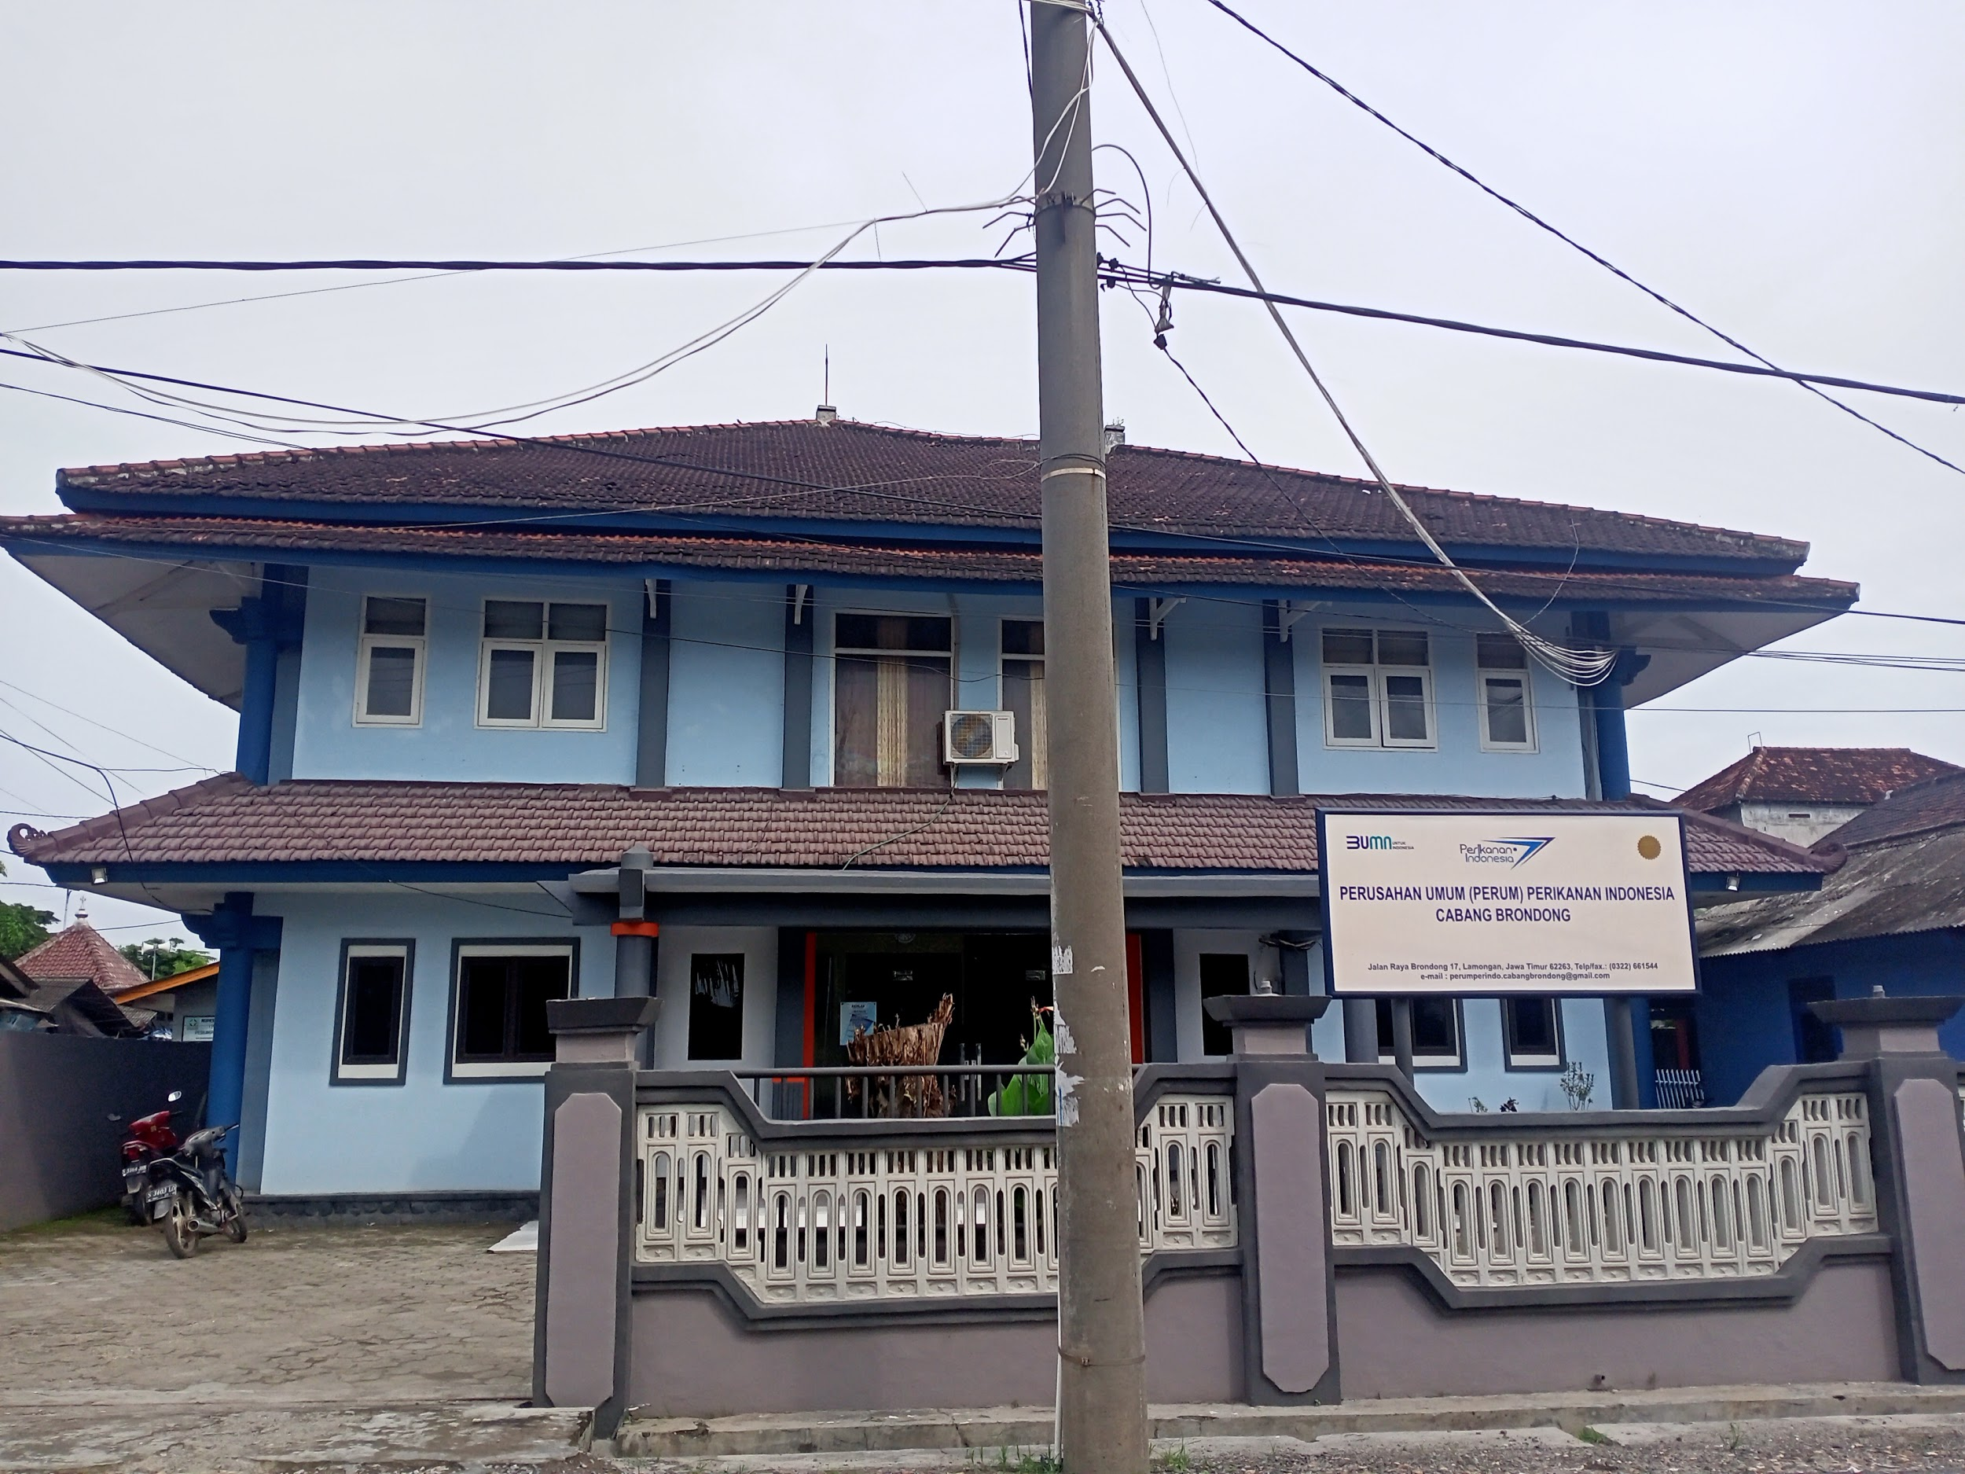
LOKASI TEMPAT PRAKTEK KERJA LAPANGAN
Jalan Raya Brondong No.17, Brondong, Kec. Brondong, Kabupaten Lamongan, Jawa Timur 62263

Slide 12
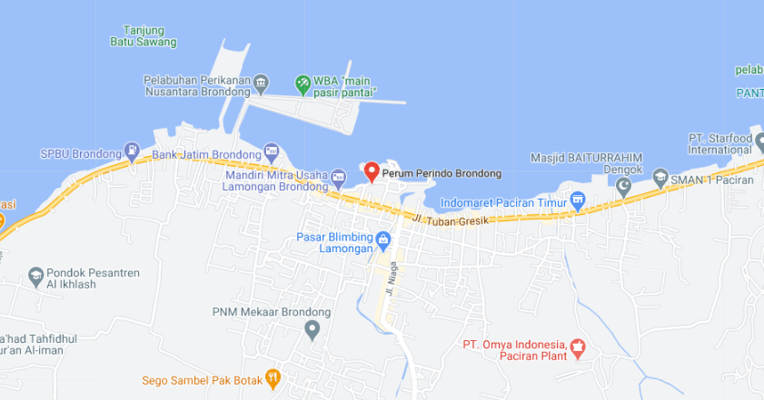
LOKASI TEMPAT PRAKTEK KERJA LAPANGAN
Lokasi Perum Perindo Cabang Brondong, Lamongan, Jawa Timur berada di sebelah barat kota Lamongan yang dekat dengan perbatasan Kabupaten Tuban. Perum Perindo Cabang Brondong memiliki unit di Pelabuhan Perikanan Nusantara Prigi, Trenggalek, Jawa Timur.

Slide 13
HASIL PROJECT
BAB III

Slide 14
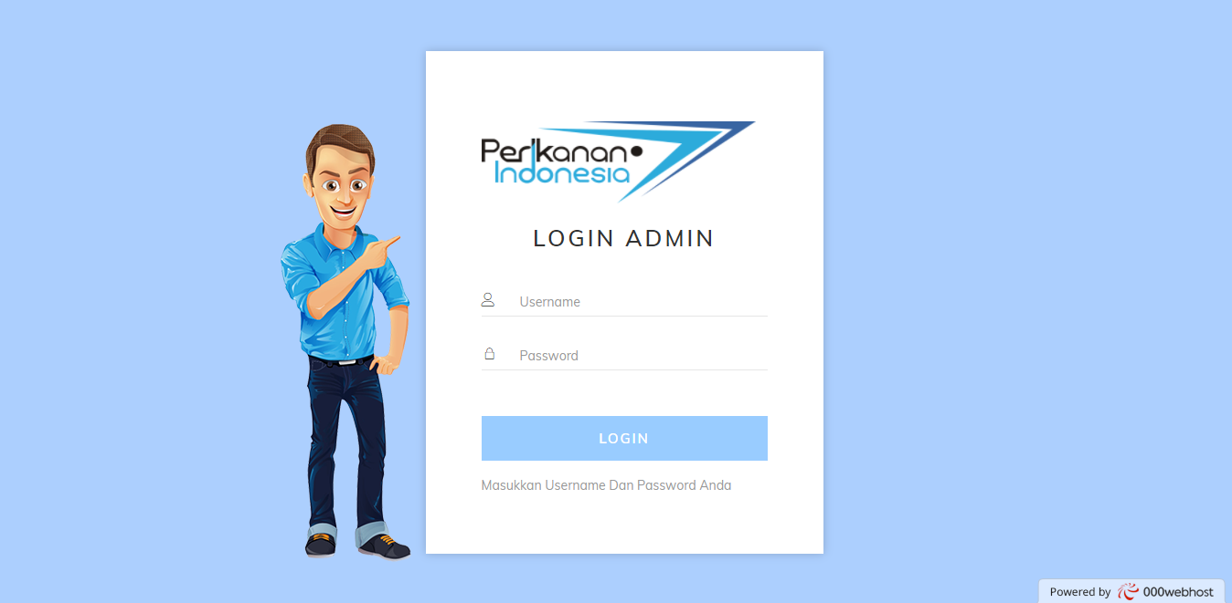
Place your screenshot here
TAMPILAN LOGIN
Tampilan Login ini hanya dapat di akses oleh admin atau user lain yang diijinkan.

Slide 15
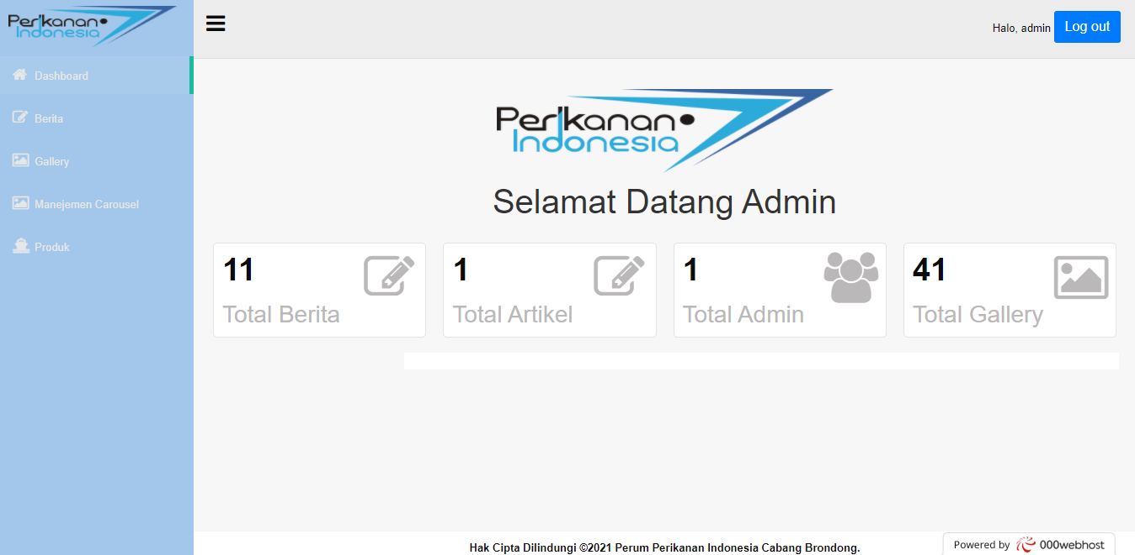
Place your screenshot here
TAMPILAN ADMIN
Halaman Utama Admin terdpat fitur Berita, gallery, Manajemen Carousel, Produk.

Slide 16
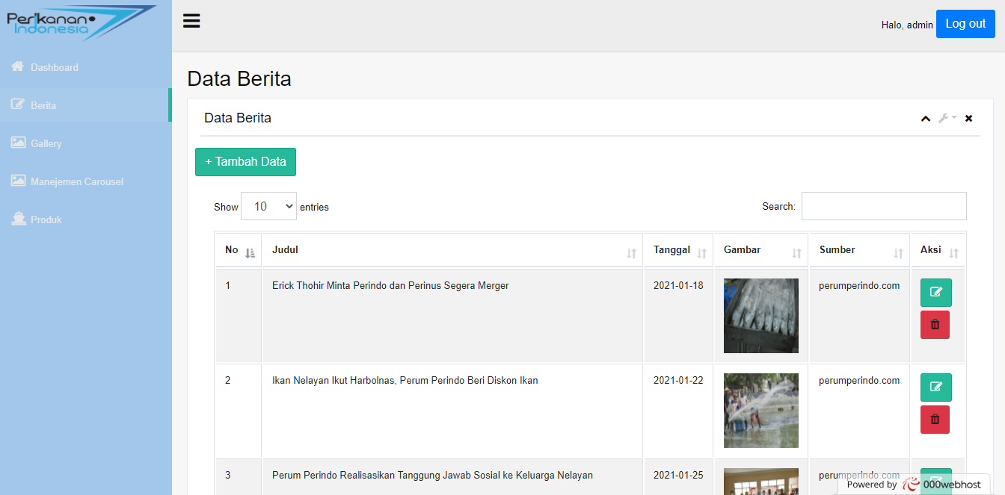
Place your screenshot here
TAMPILAN BERITA
Pada fitur berita terdapat no, judul, tanggal, gambar, sumber berita. Disini dapat menambahkan, mengedit, menghapus berita.

Slide 17
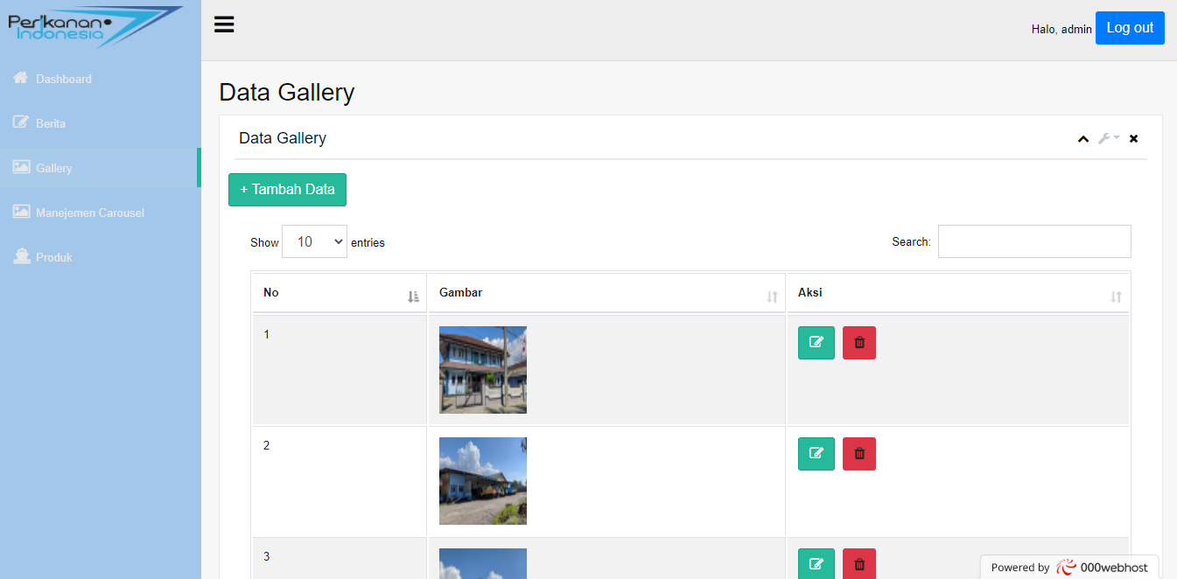
Place your screenshot here
TAMPILAN GALLERY
Pada fitur gallery terdapat no, gambar, Disini dapat menambahkan, mengedit, menghapus gambar.

Slide 18
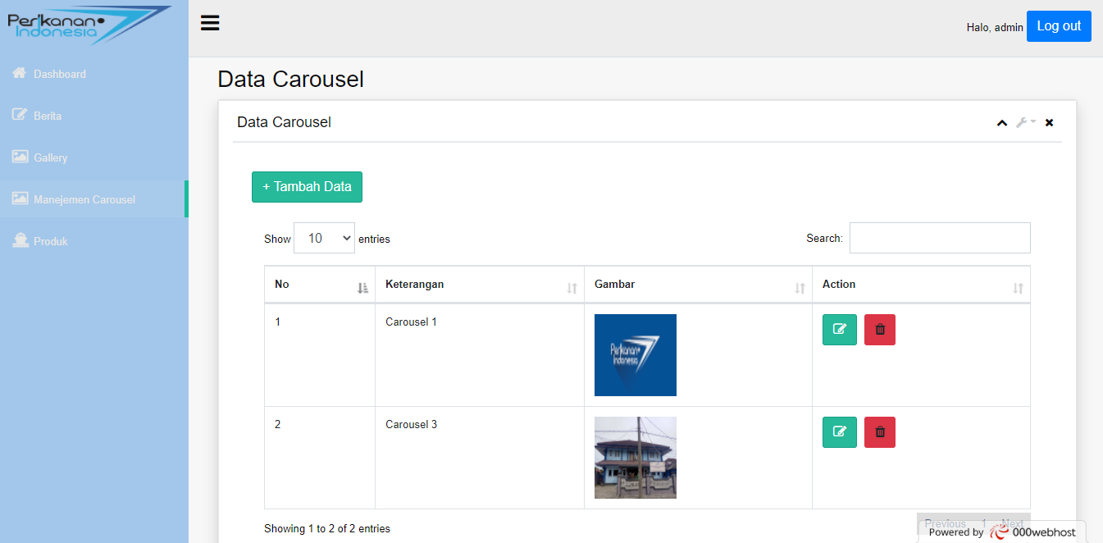
Place your screenshot here
TAMPILAN DATA MANAJEMEN CAROUSEL
Pada fitur Data Manajemen Carousel terdapatno, keterangan, gambar. Disini dapat menambahkan, mengedit, menghapus Carousel.

Slide 19
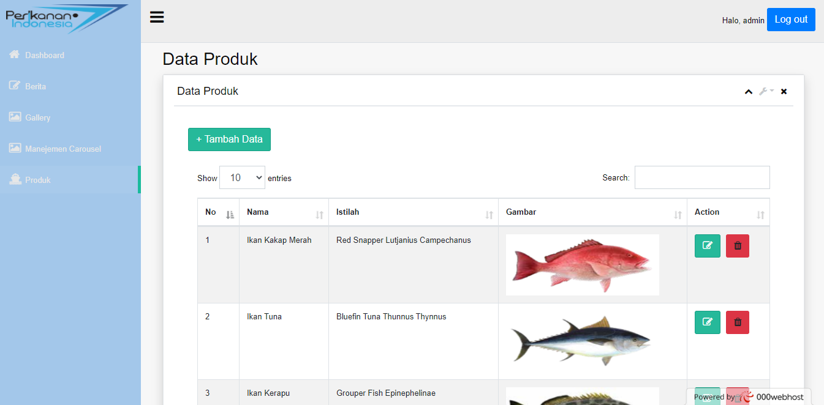
Place your screenshot here
TAMPILAN PRODUK
Pada fitur produk terdapat no, nama, istilah, gambar. Disini dapat menambahkan, mengedit, menghapus produk.

Slide 20
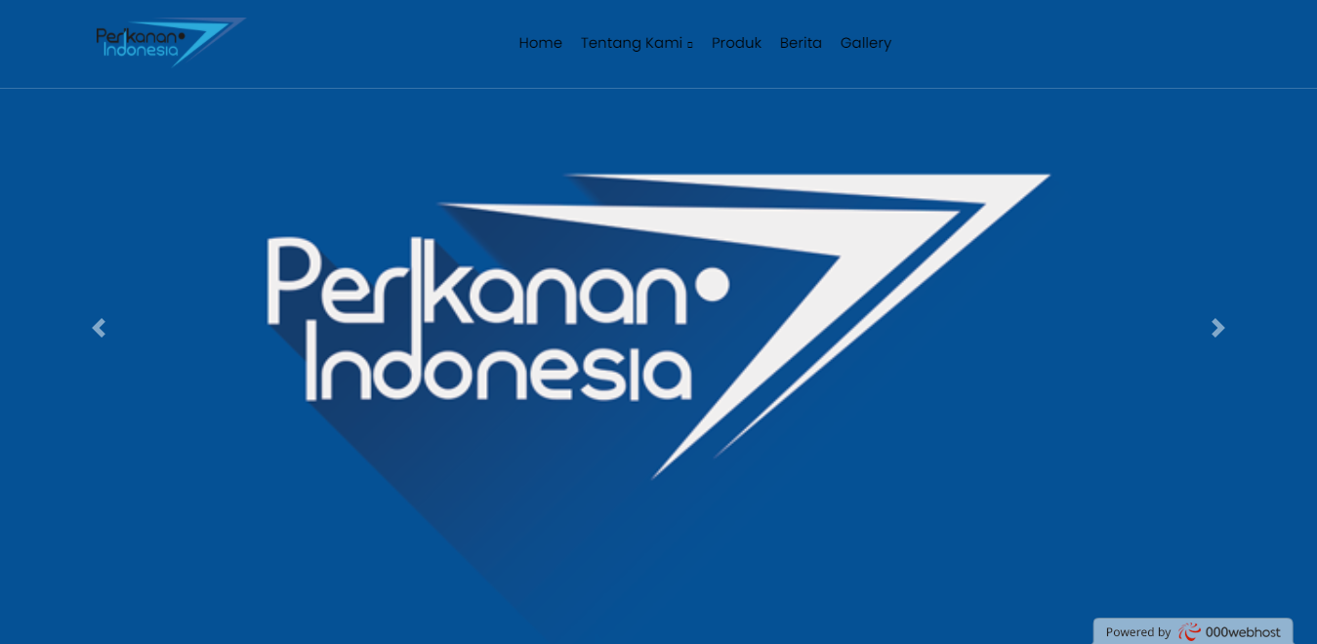
Place your screenshot here
LINK TAMPILAN USER
https://perumperindocabangbrondong.000webhostapp.com/

Slide 21
KESIMPULAN DAN SARAN
BAB IV

Slide 22
KESIMPULAN :
Dari hasil pelaksanaan praktek kerja lapangan (PKL) di Perusahaan Umum (Perum) Perikanan Indonesia Cabang Brondong yang di mulai pada tanggal 24 Desember 2020 - 26 Januari 2021, kesimpulan yang dapat kelompok kami ambil yaitu :
Praktek kerja lapangan sangat penting khususnya untuk mahasiswa guna melatih keterampilan dan kemampuan mahasiswa dalam menerapkan teori yang diperoleh dari perkuliahan. Selain itu Mahasiswa dapat merasakan bagaimana pelaksanaan praktek langsung di lingkungan dunia kerja yang dibimbing oleh pihak industri.

Slide 23
SARAN :
Saran dari dosen pembimbing praktek kerja lapangan :
Data yang diberikan masih dapat digali lebih dalam lagi.
Saran dari pembimbing praktek kerja lapangan :
Jangan menunda-nunda tugas yang diberikan dan Selalu disiplin dalam setiap pekerjaan.
Saran dari kami :
Sebelum melaksanakan praktik kerja lapangan di siapkan terlebih dahulu agar saat melaksanakan (PKL) tidak bingung dan berjalan lancar, serta berani menanyakan kembali tugas yang diberikan apabila kurang paham, serta selalu jaga kesehatan di masa pandemi

Slide 24
TERIMA KASIH

